Slide 1
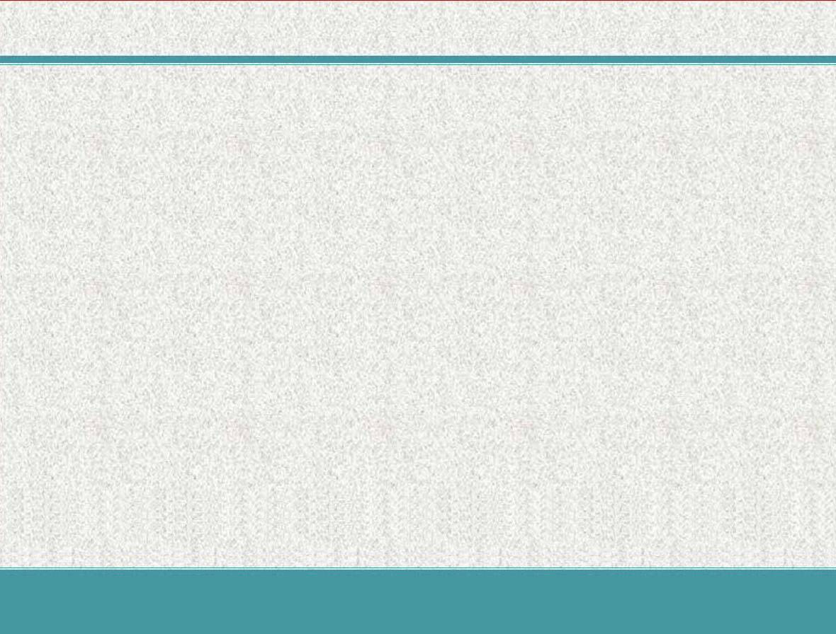
예레미야 11장
예레미야
1 여호와께로부터 예레미야에게 임한 말씀이라 이르시되
1
2
3
4
5
6
7
8
9
10
11
12
13
14
15
16
17
18
19
20
21
22
23

Slide 2
예레미야 11장
예레미야
2 너희는 이 언약의 말을 듣고 유다인과 예루살렘 주민에게 말하라
1
2
3
4
5
6
7
8
9
10
11
12
13
14
15
16
17
18
19
20
21
22
23

Slide 3
예레미야 11장
예레미야
3 그들에게 이르기를 이스라엘의 하나님 여호와께서 이와 같이 말씀하시되 이 언약의 말을 따르지 않는 자는 저주를 받을 것이니라
1
2
3
4
5
6
7
8
9
10
11
12
13
14
15
16
17
18
19
20
21
22
23

Slide 4
예레미야 11장
예레미야
4 이 언약은 내가 너희 조상들을 쇠풀무 애굽 땅에서 이끌어내던 날에 그들에게 명령한 것이라 곧 내가 이르기를 너희는 내 목소리를 순종하고 나의 모든 명령을 따라 행하라 그리하면 너희는 내 백성이 되겠고 나는 너희의 하나님이 되리라
1
2
3
4
5
6
7
8
9
10
11
12
13
14
15
16
17
18
19
20
21
22
23

Slide 5
예레미야 11장
예레미야
5 내가 또 너희 조상들에게 한 맹세는 그들에게 젖과 꿀이 흐르는 땅을 주리라 한 언약을 이루리라 한 것인데 오늘이 그것을 증언하느니라 하라 하시기로 내가 대답하여 이르되 아멘 여호와여 하였노라
1
2
3
4
5
6
7
8
9
10
11
12
13
14
15
16
17
18
19
20
21
22
23

Slide 6
예레미야 11장
예레미야
6 여호와께서 내게 이르시되 너는 이 모든 말로 유다 성읍들과 예루살렘 거리에서 선포하여 이르기를 너희는 이 언약의 말을 듣고 지키라
1
2
3
4
5
6
7
8
9
10
11
12
13
14
15
16
17
18
19
20
21
22
23

Slide 7
예레미야 11장
예레미야
7 내가 너희 조상들을 애굽 땅에서 인도하여 낸 날부터 오늘까지 간절히 경계하며 끊임없이 경계하기를 너희는 내 목소리를 순종하라 하였으나
1
2
3
4
5
6
7
8
9
10
11
12
13
14
15
16
17
18
19
20
21
22
23

Slide 8
예레미야 11장
예레미야
8 그들이 순종하지 아니하며 귀를 기울이지도 아니하고 각각 그 악한 마음의 완악한 대로 행하였으므로 내가 그들에게 행하라 명령하였어도 그들이 행하지 아니한 이 언약의 모든 규정대로 그들에게 이루게 하였느니라 하라
1
2
3
4
5
6
7
8
9
10
11
12
13
14
15
16
17
18
19
20
21
22
23

Slide 9
예레미야 11장
예레미야
9 여호와께서 또 내게 이르시되 유다인과 예루살렘 주민 중에 반역이 있도다
1
2
3
4
5
6
7
8
9
10
11
12
13
14
15
16
17
18
19
20
21
22
23

Slide 10
예레미야 11장
예레미야
10 그들이 내 말 듣기를 거절한 자기들의 선조의 죄악으로 돌아가서 다른 신들을 따라 섬겼은즉 이스라엘 집과 유다 집이 내가 그들의 조상들과 맺은 언약을 깨뜨렸도다
1
2
3
4
5
6
7
8
9
10
11
12
13
14
15
16
17
18
19
20
21
22
23

Slide 11
예레미야 11장
예레미야
11 그러므로 나 여호와가 이와 같이 말하노라 보라 내가 재앙을 그들에게 내리리니 그들이 피할 수 없을 것이라 그들이 내게 부르짖을지라도 내가 듣지 아니할 것인즉
1
2
3
4
5
6
7
8
9
10
11
12
13
14
15
16
17
18
19
20
21
22
23

Slide 12
예레미야 11장
예레미야
12 유다 성읍들과 예루살렘 주민이 그 분향하는 신들에게 가서 부르짖을지라도 그 신들이 그 고난 가운데에서 절대로 그들을 구원하지 못하리라
1
2
3
4
5
6
7
8
9
10
11
12
13
14
15
16
17
18
19
20
21
22
23

Slide 13
예레미야 11장
예레미야
13 유다야 네 신들이 네 성읍의 수와 같도다 너희가 예루살렘 거리의 수대로 그 수치스러운 물건의 제단 곧 바알에게 분향하는 제단을 쌓았도다
1
2
3
4
5
6
7
8
9
10
11
12
13
14
15
16
17
18
19
20
21
22
23

Slide 14
예레미야 11장
예레미야
14 그러므로 너는 이 백성을 위하여 기도하지 말라 그들을 위하여 부르짖거나 구하지 말라 그들이 그 고난으로 말미암아 내게 부르짖을 때에 내가 그들에게서 듣지 아니하리라
1
2
3
4
5
6
7
8
9
10
11
12
13
14
15
16
17
18
19
20
21
22
23

Slide 15
예레미야 11장
예레미야
15 나의 사랑하는 자가 많은 악한 음모를 꾸미더니 나의 집에서 무엇을 하려느냐 거룩한 제물 고기로 네 재난을 피할 수 있겠느냐 그 때에 네가 기뻐하겠느냐
1
2
3
4
5
6
7
8
9
10
11
12
13
14
15
16
17
18
19
20
21
22
23

Slide 16
예레미야 11장
예레미야
16 여호와께서는 그의 이름을 일컬어 좋은 열매 맺는 아름다운 푸른 감람나무라 하였었으나 큰 소동 중에 그 위에 불을 피웠고 그 가지는 꺾였도다
1
2
3
4
5
6
7
8
9
10
11
12
13
14
15
16
17
18
19
20
21
22
23

Slide 17
예레미야 11장
예레미야
17 바알에게 분향함으로 나의 노여움을 일으킨 이스라엘 집과 유다 집의 악으로 말미암아 그를 심은 만군의 여호와께서 그에게 재앙을 선언하셨느니라
1
2
3
4
5
6
7
8
9
10
11
12
13
14
15
16
17
18
19
20
21
22
23

Slide 18
예레미야 11장
예레미야
18 여호와께서 내게 알게 하셨으므로 내가 그것을 알았나이다 그 때에 주께서 그들의 행위를 내게 보이셨나이다
1
2
3
4
5
6
7
8
9
10
11
12
13
14
15
16
17
18
19
20
21
22
23

Slide 19
예레미야 11장
예레미야
19 나는 끌려서 도살 당하러 가는 순한 어린 양과 같으므로 그들이 나를 해하려고 꾀하기를 우리가 그 나무와 열매를 함께 박멸하자 그를 살아 있는 자의 땅에서 끊어서 그의 이름이 다시 기억되지 못하게 하자 함을 내가 알지 못하였나이다
1
2
3
4
5
6
7
8
9
10
11
12
13
14
15
16
17
18
19
20
21
22
23

Slide 20
예레미야 11장
예레미야
20 공의로 판단하시며 사람의 마음을 감찰하시는 만군의 여호와여 나의 원통함을 주께 아뢰었사오니 그들에게 대한 주의 보복을 내가 보리이다 하였더니
1
2
3
4
5
6
7
8
9
10
11
12
13
14
15
16
17
18
19
20
21
22
23

Slide 21
예레미야 11장
예레미야
21 여호와께서 아나돗 사람들에 대하여 이와 같이 말씀하시되 그들이 네 생명을 빼앗으려고 찾아 이르기를 너는 여호와의 이름으로 예언하지 말라 두렵건대 우리 손에 죽을까 하노라 하도다
1
2
3
4
5
6
7
8
9
10
11
12
13
14
15
16
17
18
19
20
21
22
23

Slide 22
예레미야 11장
예레미야
22 그러므로 만군의 여호와께서 이와 같이 말씀하시니라 보라 내가 그들을 벌하리니 청년들은 칼에 죽으며 자녀들은 기근에 죽고
1
2
3
4
5
6
7
8
9
10
11
12
13
14
15
16
17
18
19
20
21
22
23

Slide 23
예레미야 11장
예레미야
23 남는 자가 없으리라 내가 아나돗 사람에게 재앙을 내리리니 곧 그들을 벌할 해에니라
1
2
3
4
5
6
7
8
9
10
11
12
13
14
15
16
17
18
19
20
21
22
23

